Slide 1
Die TOP-5 der mit einem Verstoß gegen die goldenen Regeln verbundenen Unfälle
Ressourcendokumente
H3SE-Integrationskit
Modul TCT 2.2

Slide 2
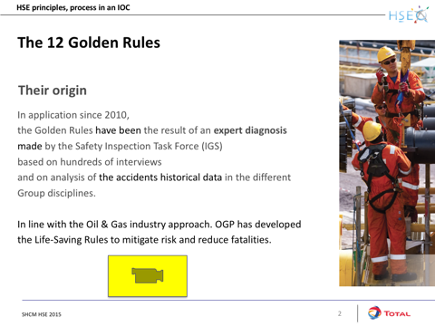

Slide 3
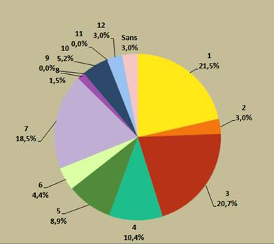
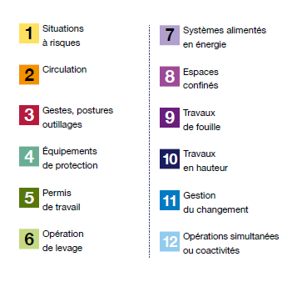
Verteilung der Unfälle der Gruppe 2010-2016
– Unfälle mit tatsächlichen Folgen > oder = 4
– HIPO mit potenziellen Folgen > oder = 4

